Slide 1

FreshBox
Ιωάννης Γεωργίου (31292)
Γιώργος Κάρυος (30738)
CEI 120 - Δρ. Χρίστος Λοΐζου
page 1

Slide 2
ΣΚΟΠΟΣ
ΕΡΓΑΣΙΑΣ
Ο σκοπός του FreshBox είναι να μεταμορφώσει τη διαχείριση τροφίμων, προσφέροντας έναν έξυπνο, φιλικό και δυναμικό ψυγειοκαταψύκτη που μειώνει τη σπατάλη, ενισχύει την οργάνωση και προάγει την υγιεινή διατροφή. Με τεχνητή νοημοσύνη, αυτόματη αναγνώριση προϊόντων και προτάσεις συνταγών, το FreshBox επιδιώκει να βοηθήσει τα νοικοκυριά να εξοικονομούν χρόνο, χρήματα και πόρους, συμβάλλοντας σε έναν βιώσιμο τρόπο ζωής.
page 2

Slide 3
ΕΙΣΑΓΩΓΗ ΣΤΟ ΠΡΟΒΛΗΜΑ
ΠΕΡΙΕΧΟΜΕΝΑ
ΜΕΘΟΔΟΛΟΓΙΑ - ΧΡΗΣΗ
ΑΠΟΤΕΛΕΣΜΑΤΑ ΕΡΕΥΝΩΝ
FRESHBOX AI
ΜΕΛΛΟΝΤΙΚΕΣ ΠΡΟΤΑΣΕΙΣ
ΕΥΚΑΙΡΙΑ ΑΓΟΡΑΣ
ΣΥΧΝΕΣ ΕΡΩΤΗΣΕΙΣ (FAQ)
ΑΝΑΦΟΡΕΣ - ΒΙΒΛΙΟΓΡΑΦΙΑ
page 3

Slide 4
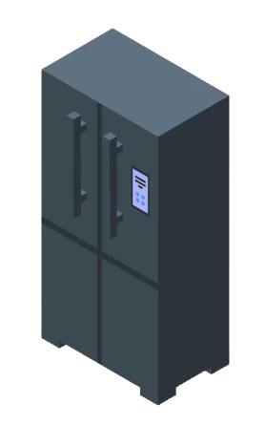




ΕΙΣΑΓΩΓΗ ΣΤΟ
ΣΠΑΤΑΛΗ & ΑΛΛΟΙΩΣΗ ΤΡΟΦΙΜΩΝ
ΔΥΣΚΟΛΙΑ ΔΙΑΧΕΙΡΙΣΗΣ ΑΠΟΘΕΜΑΤΟΣ
Το FreshBox διαθέτει αισθητήρες υγρασίας και θερμοκρασίας, εξασφαλίζοντας τις ιδανικές συνθήκες αποθήκευσης για τη μη αλλοίωση και τη διατήρηση της φρεσκάδας των τροφίμων.
Το FreshBox καταγράφει αυτόματα το απόθεμα με κάμερες και barcode scanners, αποφεύγοντας την ανάγκη χειροκίνητου ελέγχου, και παρέχει ενημερώσεις σε πραγματικό χρόνο, εξασφαλίζοντας την ακρίβεια και στην παρακολούθηση των προϊόντων.
ΠΡΟΒΛΗΜΑ
ΕΛΕΓΧΟΣ ΗΜΕΡΟΜΗΝΙΩΝ ΛΗΞΗΣ
Το FreshBox ειδοποιεί τους χρήστες όταν τα προϊόντα πλησιάζουν στη λήξη τους, αντίθετα με τα συνηθισμένα ψυγεία που δεν παρακολουθούν τις ημερομηνίες λήξης.
EΛΛΕΙΨΗ ΒΟΗΘΕΙΑΣ ΠΡΟΓΡΑΜΜΑΤΙΣΜΟΥ ΓΕΥΜΑΤΩΝ
ΧΕΙΡΟΚΙΝΗΤΕΣ ΛΙΣΤΕΣ ΑΓΟΡΩΝ
ΕΛΛΕΙΨΗ ΟΡΓΑΝΩΤΙΚΩΝ ΟΔΗΓΙΩΝ
Το FreshBox προτείνει συνταγές με βάση τα υπάρχοντα προϊόντα, διευκολύνοντας την προετοιμασία γευμάτων και μειώνοντας τη σπατάλη τροφίμων, σε αντίθεση με τα κανονικά ψυγεία.
Το FreshBox δημιουργεί αυτόματα λίστες όταν τελειώνουν προϊόντα, διευκολύνοντας τις αγορές, σε αντίθεση με τη χειροκίνητη παρακολούθηση των αναγκών.
Το FreshBox κατηγοριοποιεί τα προϊόντα και προτείνει περιοχές αποθήκευσης για μέγιστη φρεσκάδα και οργάνωση, αντίθετα με τα παραδοσιακά ψυγεία που δεν κατευθύνουν τους χρήστες.
page 4

Slide 5
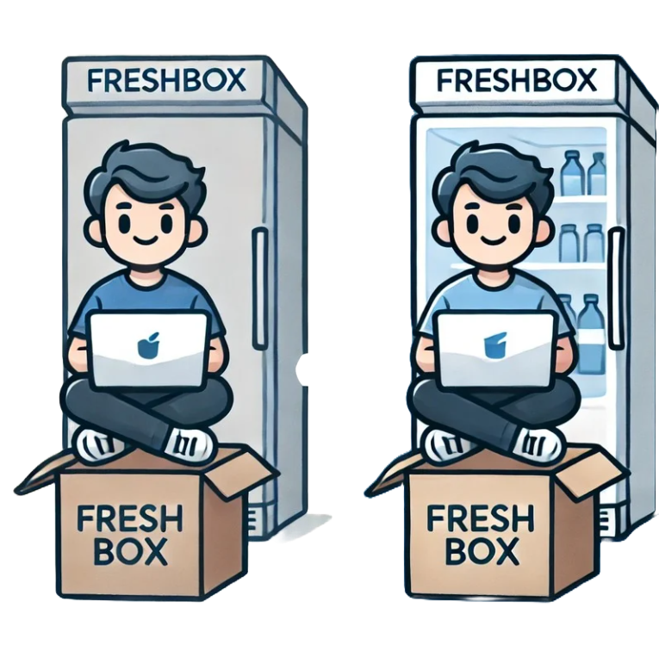
ΜΕΘΟΔΟΛΟΓΙΑ
ΛΟΓΙΣΜΙΚO - OS & ΣΥΜΠΕΡΙΦΟΡA AI
Προηγμένο λειτουργικό σύστημα με τεχνητή νοημοσύνη για έξυπνη διαχείριση τροφίμων και εξατομικευμένες προτάσεις.
& ΧΡΗΣΗ
ΑΙΣΘΗΤHΡΕΣ & ΚAΜΕΡΕΣ ΕΛEΓΧΟΥ ΤΡΟΦIΜΩΝ
Περιλαμβάνει αισθητήρες θερμοκρασίας & υγρασίας και κάμερες αναγνώρισης προϊόντων για αυτόματη καταγραφή.
ΠΟΛΥΖΩΝΙΚOΣ EΛΕΓΧΟΣ ΘΕΡΜΟΚΡΑΣIΑΣ ΤΡΟΦIΜΩΝ
Ξεχωριστές ζώνες ψύξης για κάθε κατηγορία τροφίμου, που εξασφαλίζουν ιδανικές συνθήκες συντήρησης και μεγαλύτερη διάρκεια φρεσκάδας.
ΑΠΟΛYΜΑΝΣΗ UV-C (UV LIGHT) ΓΙΑ ΑΣΦAΛΕΙΑ ΤΡΟΦIΜΩΝ
Σύστημα απολύμανσης με υπεριώδη ακτινοβολία για μείωση βακτηρίων και ιών.
page 5
Notes:
ΜΕΘΟΔΟΛΟΓΙΑ ΚΑΙ ΧΡΗΣΗ INTRO

Slide 6
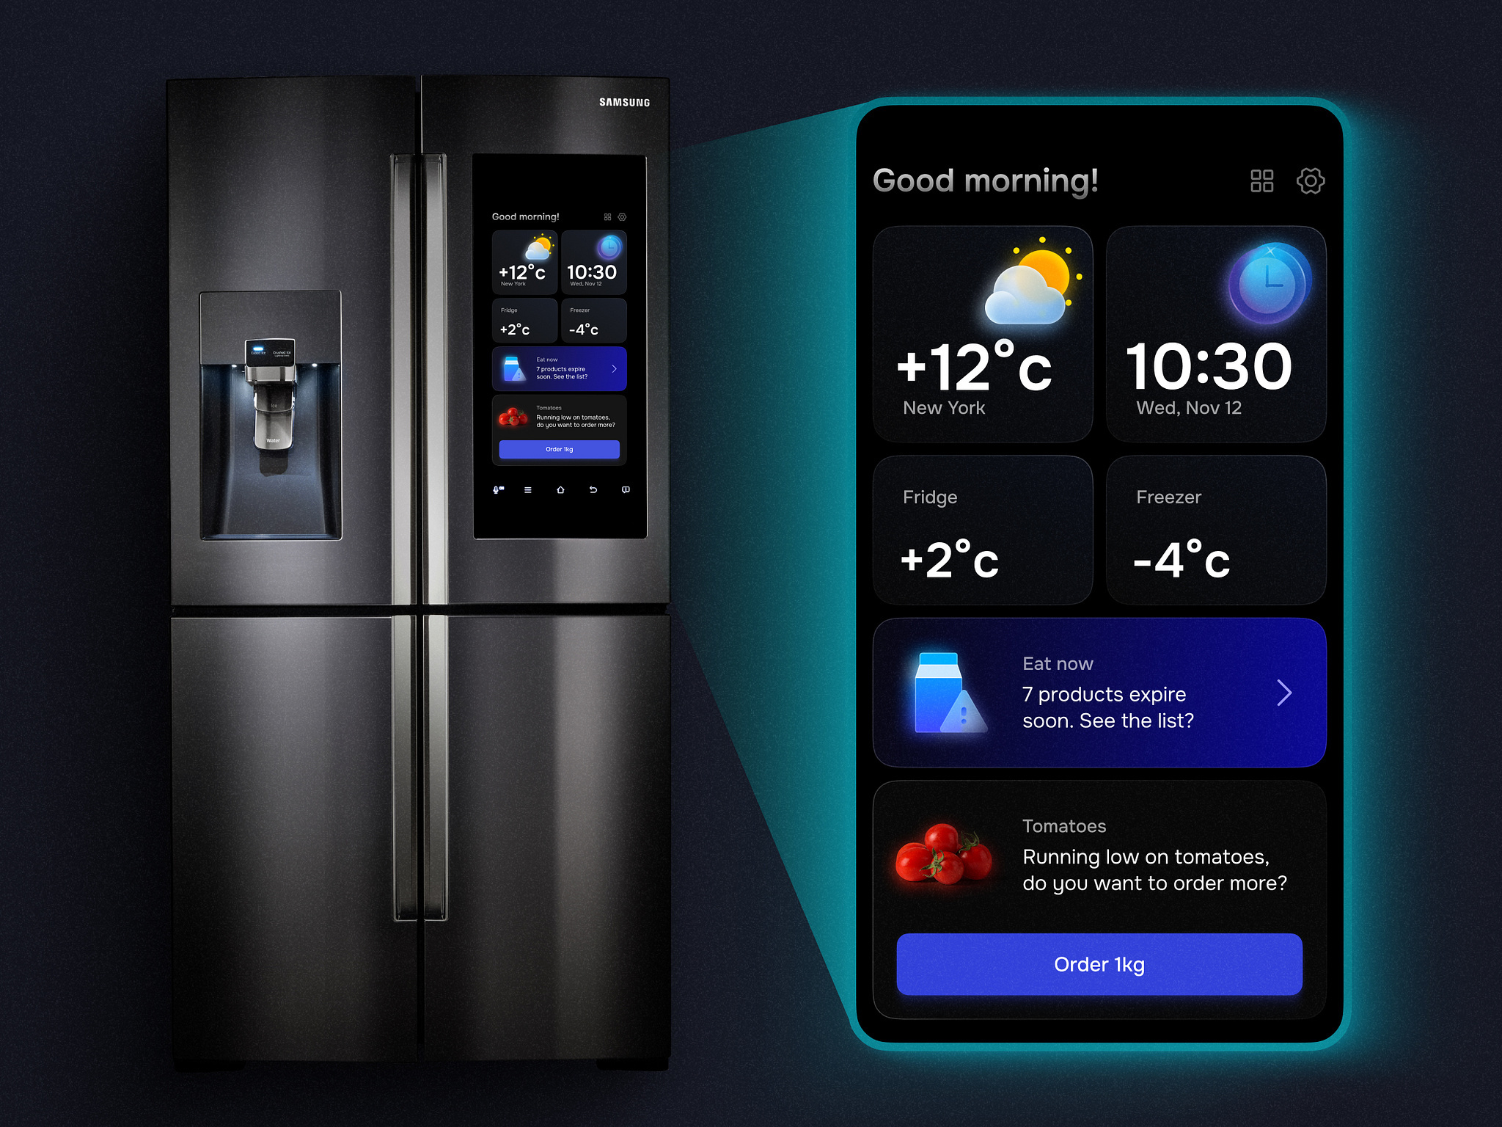
FreshBox
OS & App
  Αισθητήρες & Δεδομένα: Παρακολούθηση θερμοκρασίας, υγρασίας και ενέργειας για ακριβείς πληροφορίες.
  Έξυπνες Ειδοποιήσεις: Ειδοποιήσεις για λήξη προϊόντων, θερμοκρασία και συντήρηση, όπως αλλαγή φίλτρου.
  Εξατομικευμένες Προτάσεις: Συνταγές με βάση τα διαθέσιμα υλικά για αποφυγή σπατάλης.
  Αναγνώριση Προϊόντων με AI: Αυτόματη καταχώρηση προϊόντων μέσω κάμερας και τεχνητής νοημοσύνης.
  Απομακρυσμένος Έλεγχος: Έλεγχος προϊόντων και ειδοποιήσεις μέσω κινητού.
  Λίστα Αγορών: Αυτόματη δημιουργία λίστας για προϊόντα που λείπουν ή λήγουν, με δυνατότητα online παραγγελίας.
  Διαχείριση Υγείας: Παρακολούθηση διατροφής και προτάσεις για υγιεινές επιλογές.
  Φωνητικές Εντολές: Επικοινωνία με το FreshBox μέσω φωνητικών εντολών για προτάσεις και ενημερώσεις.
page 6
Notes:
ΜΕΘΟΔΟΛΟΓΙΑ ΚΑΙ ΧΡΗΣΗ #1

Slide 7
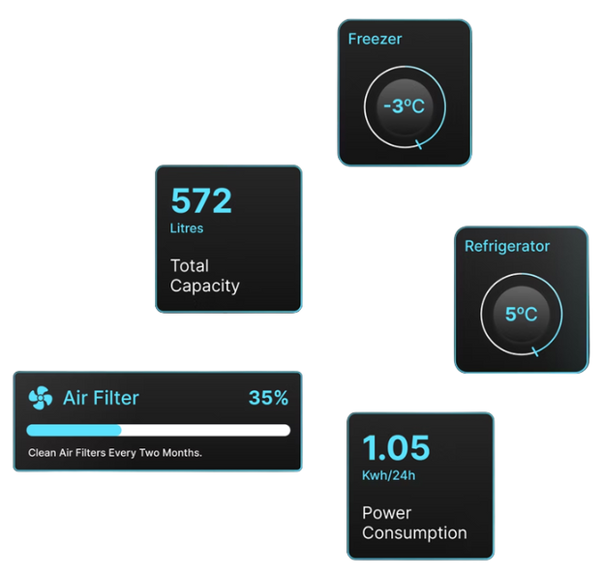
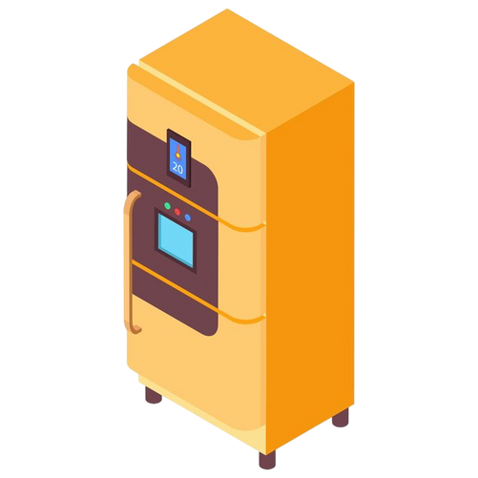
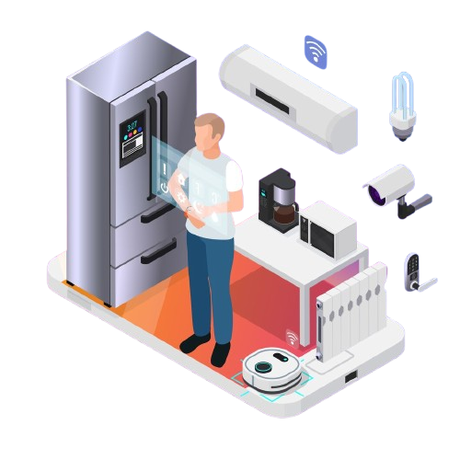
ΑΙΣΘΗΤΗΡΕΣ
& ΚΑΜΕΡΕΣ
  Αισθητήρες Βάρους: Παρακολουθούν το βάρος των τροφίμων στα ράφια, ειδοποιώντας τον χρήστη όταν ένα προϊόν πλησιάζει στην εξάντληση, ιδανικό για συχνά καταναλισκόμενα προϊόντα.
  Αισθητήρες Θερμοκρασίας: Ρυθμίζουν τη θερμοκρασία σε ιδανικά επίπεδα για κάθε ζώνη, διασφαλίζοντας τη φρεσκάδα και παρατείνοντας τη διάρκεια ζωής των τροφίμων.
  Αισθητήρες Υγρασίας: Ελέγχουν την υγρασία ανάλογα με τις ανάγκες των τροφίμων, όπως τα φρούτα, για να διατηρούνται φρέσκα για περισσότερο.
  Αισθητήρες Αερίων: Ανιχνεύουν αέρια όπως αιθυλένιο που επηρεάζουν την ωρίμανση, προτείνοντας κατανάλωση ή ενεργοποιώντας αποσμητικές λειτουργίες.
  Κάμερες Αναγνώρισης Τροφίμων: Καταγράφουν αυτόματα τα αποθέματα και την ημερομηνία λήξης των τροφίμων, βοηθώντας στη μείωση της σπατάλης.
page 7
Notes:
ΜΕΘΟΔΟΛΟΓΙΑ ΚΑΙ ΧΡΗΣΗ #2

Slide 8
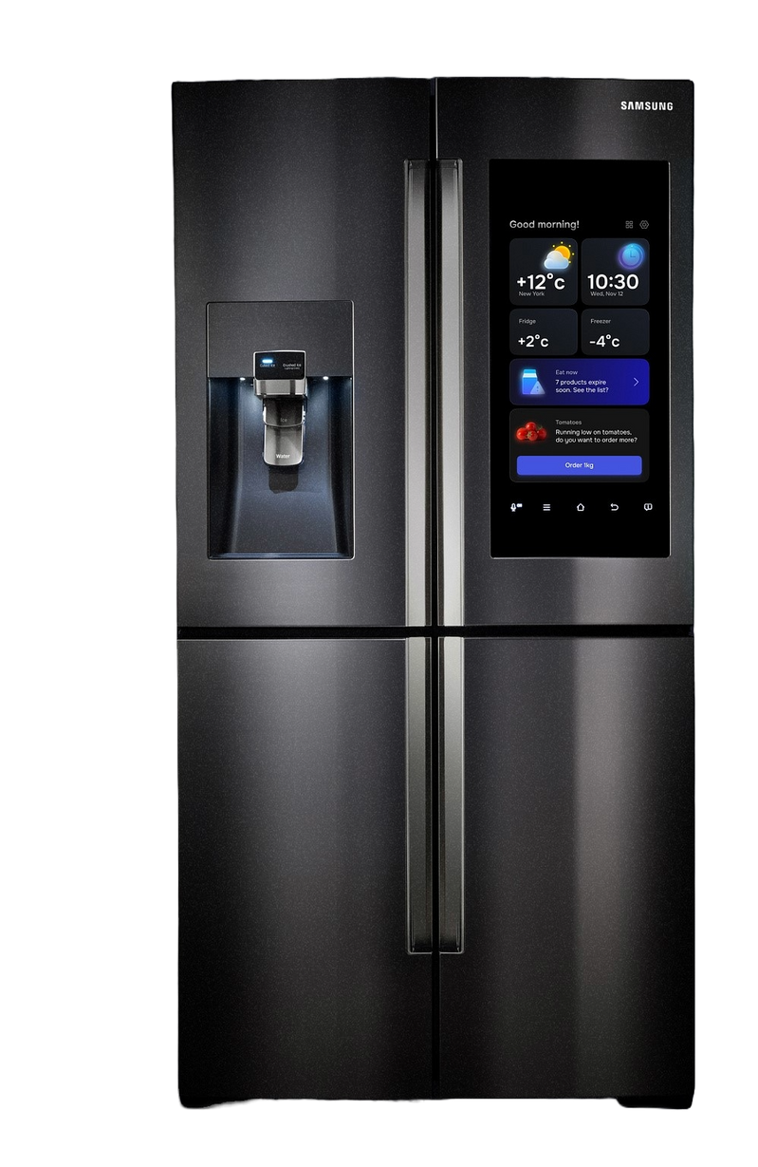
ΠΟΛΥΖΩΝΙΚΟΣ
ΕΛΕΓΧΟΣ
Πώς Λειτουργεί:
ΘΕΡΜΟΚΡΑΣΙΩΝ
ΤΡΟΦΙΜΩΝ
  Διαχωρισμός σε Ζώνες: Το FreshBox διαθέτει ξεχωριστές ζώνες ψύξης για κάθε κατηγορία τροφίμου. Χαμηλή θερμοκρασία για κρέατα και ψάρια, ήπια ψύξη για φρούτα και λαχανικά.
  Αυτόματη Ρύθμιση: Με αισθητήρες που ανιχνεύουν τις ανάγκες των τροφίμων, το ψυγείο ρυθμίζει αυτόματα τη θερμοκρασία και την υγρασία σε κάθε ζώνη.
  Μείωση Μόλυνσης: Οι ζώνες διατηρούν κάθε τρόφιμο ξεχωριστό, αποτρέποντας τη μετάδοση οσμών και βακτηρίων και διασφαλίζοντας τη φρεσκάδα τους.
Οφέλη της Μεθόδου:
  Βέλτιστη Φρεσκάδα: Κάθε τρόφιμο διατηρείται στην ιδανική θερμοκρασία, παραμένοντας φρέσκο για μεγαλύτερο διάστημα.
  Οικονομία και Μείωση Αποβλήτων: Με τη μακροχρόνια συντήρηση, ο χρήστης αποφεύγει τη σπατάλη τροφίμων, μειώνοντας το περιβαλλοντικό αποτύπωμα.
  Ασφάλεια Τροφίμων: Η χρήση πολλαπλών ζωνών μειώνει τον κίνδυνο επιμόλυνσης, διατηρώντας τα τρόφιμα ασφαλή και υγιεινά.
page 8
Notes:
ΜΕΘΟΔΟΛΟΓΙΑ ΚΑΙ ΧΡΗΣΗ #3

Slide 9
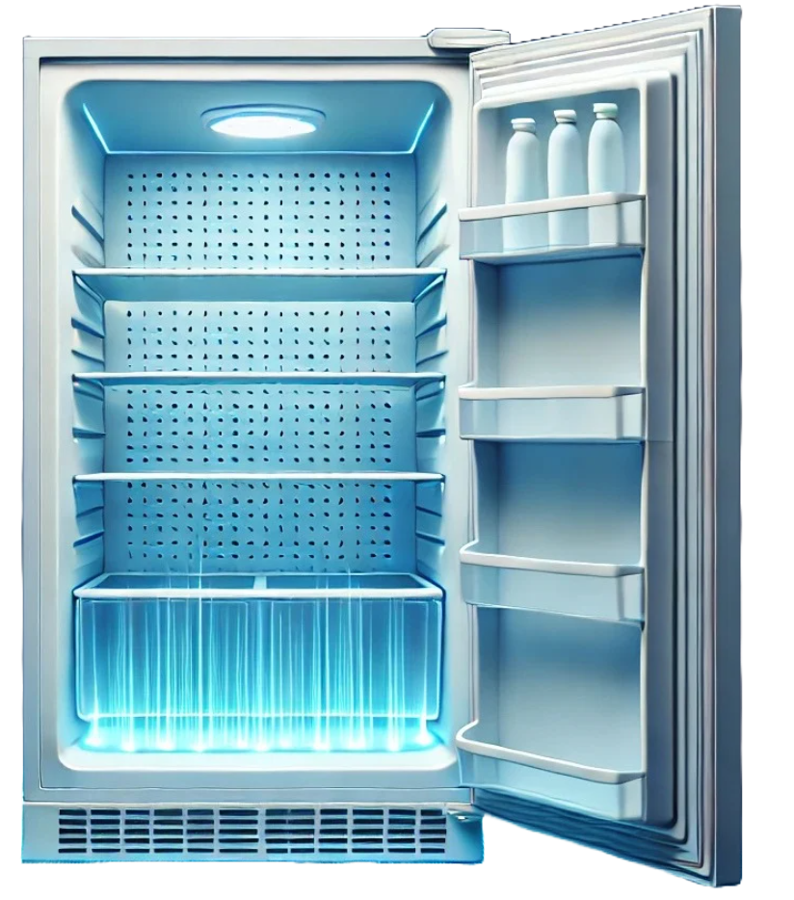
Πώς Λειτουργεί:
ΑΠΟΛΥΜΑΝΣΗ
  Χρήση UV-C Ακτινοβολίας: Εξουδετέρωση βακτηρίων και ιών μέσω υπεριώδους ακτινοβολίας τύπου C (UV-C).
  Αυτόματη Ενεργοποίηση: Η λάμπα UV-C ενεργοποιείται όταν η πόρτα του ψυγείου είναι κλειστή, προσφέροντας απολύμανση χωρίς να επηρεάζει τον χρήστη.
  Αισθητήρες Ασφαλείας: Ειδικοί αισθητήρες ενεργοποιούν τη λάμπα UV-C για συγκεκριμένη διάρκεια, εξασφαλίζοντας απολύμανση με ασφάλεια και αποτελεσματικότητα.
UV-C
Οφέλη της Μεθόδου:
  Ασφάλεια Τροφίμων: Μειώνει τα μικρόβια, διατηρώντας τα τρόφιμα ασφαλή.
  Παρατεταμένη Φρεσκάδα: Ελαχιστοποιεί τους μικροοργανισμούς, παρατείνοντας τη διάρκεια ζωής των τροφίμων.
  Υγιεινό Περιβάλλον: Διατηρεί το εσωτερικό καθαρό και ιδανικό για φρέσκα τρόφιμα.
  Αυτόματη Λειτουργία: Ενεργοποιείται αυτόματα χωρίς ανάγκη παρέμβασης.
page 9
Notes:
ΜΕΘΟΔΟΛΟΓΙΑ ΚΑΙ ΧΡΗΣΗ #4

Slide 10
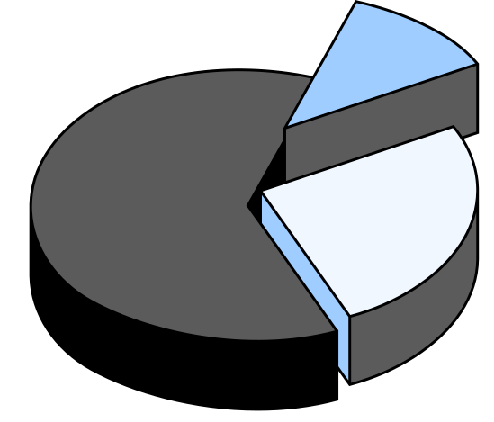
Αποτελέσματα
Η ΠΑΓΚΟΣΜΙΑ ΣΠΑΤΑΛΗ ΤΡΟΦΙΜΩΝ
Ερευνών
ΔΕΙΚΤΗΣ ΠΑΓΚΟΣΜΙΑΣ ΑΠΩΛΕΙΑΣ ΤΡΟΦΙΜΩΝ
ΓΡΑΦHΜΑΤΑ ΜΕ ΑΝΑΛΥΤΙΚA ΝΟYΜΕΡΑ
ΣΥΜΠΕΡΑΣΜΑΤΑ:
Η ΣΥΝΕΙΣΦΟΡΑ ΤΟΥ FRESHBOX
page 10

Slide 11
Η ΠΑΓΚΟΣΜΙΑ
ΣΠΑΤΑΛΗ ΤΡΟΦΙΜΩΝ
Η σπατάλη τροφίμων αποτελεί ένα κρίσιμο ζήτημα με σημαντικές επιπτώσεις. Σύμφωνα με την Έκθεση του Προγράμματος των Ηνωμένων Εθνών για το Περιβάλλον (UNEP) του 2024, περίπου 931 εκατομμύρια τόνοι τροφίμων σπαταλήθηκαν παγκοσμίως το 2022, με τα νοικοκυριά να ευθύνονται για το 60% αυτής της ποσότητας [6]. Στην Ευρωπαϊκή Ένωση, σύμφωνα με τα δεδομένα της Eurostat, το 2021 κάθε άτομο παρήγαγε κατά μέσο όρο 131 κιλά σπατάλης τροφίμων [7].
Παρά τη σπατάλη, εκατομμύρια άνθρωποι παγκοσμίως αντιμετωπίζουν επισιτιστική ανασφάλεια. Η UNEP αναφέρει ότι 783 εκατομμύρια άνθρωποι υπέφεραν από χρόνια πείνα το 2022 [8].
Η σπατάλη τροφίμων συμβάλλει στην εκπομπή αερίων του θερμοκηπίου. Η UNEP εκτιμά ότι η σπατάλη τροφίμων ευθύνεται για το 8-10% των παγκόσμιων εκπομπών [6].
Στην ΕΕ, η σπατάλη τροφίμων εκτιμάται ότι κοστίζει περίπου 132 δισεκατομμύρια ευρώ ετησίως.
page 6
page 11
Notes:
ΜΕΘΟΔΟΛΟΓΙΑ ΚΑΙ ΧΡΗΣΗ #1

Slide 12
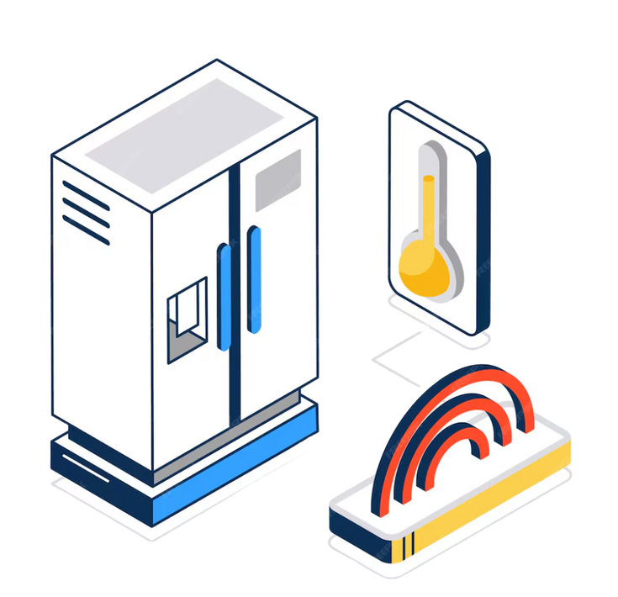
Δείκτης Παγκόσμιας
Απώλειας Τροφίμων
Στόχος:
Ανάδειξη της ανάγκης μείωσης της σπατάλης τροφίμων από το στάδιο της παραγωγής έως τον τελικό καταναλωτή.
Δείκτης Απώλειας Τροφίμων:
Ο δείκτης του Our World in Data καταγράφει την απώλεια τροφίμων σε κάθε στάδιο της αλυσίδας παραγωγής και διανομής, από το αγρόκτημα έως το ράφι.
Σημαντική Απώλεια στην Αλυσίδα Εφοδιασμού:
Η σπατάλη τροφίμων ξεκινά από την παραγωγή και συνεχίζεται στη μεταφορά, την αποθήκευση, και τη διανομή, επηρεάζοντας την προσφορά και αυξάνοντας το περιβαλλοντικό κόστος.
page 12
Notes:
ΜΕΘΟΔΟΛΟΓΙΑ ΚΑΙ ΧΡΗΣΗ #2

Slide 13
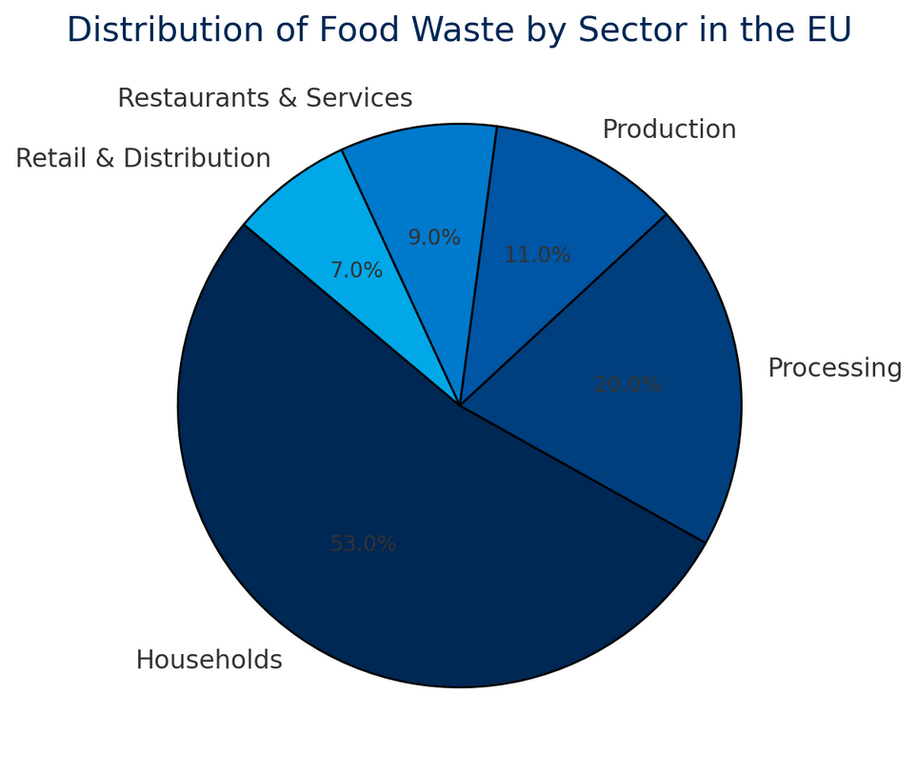
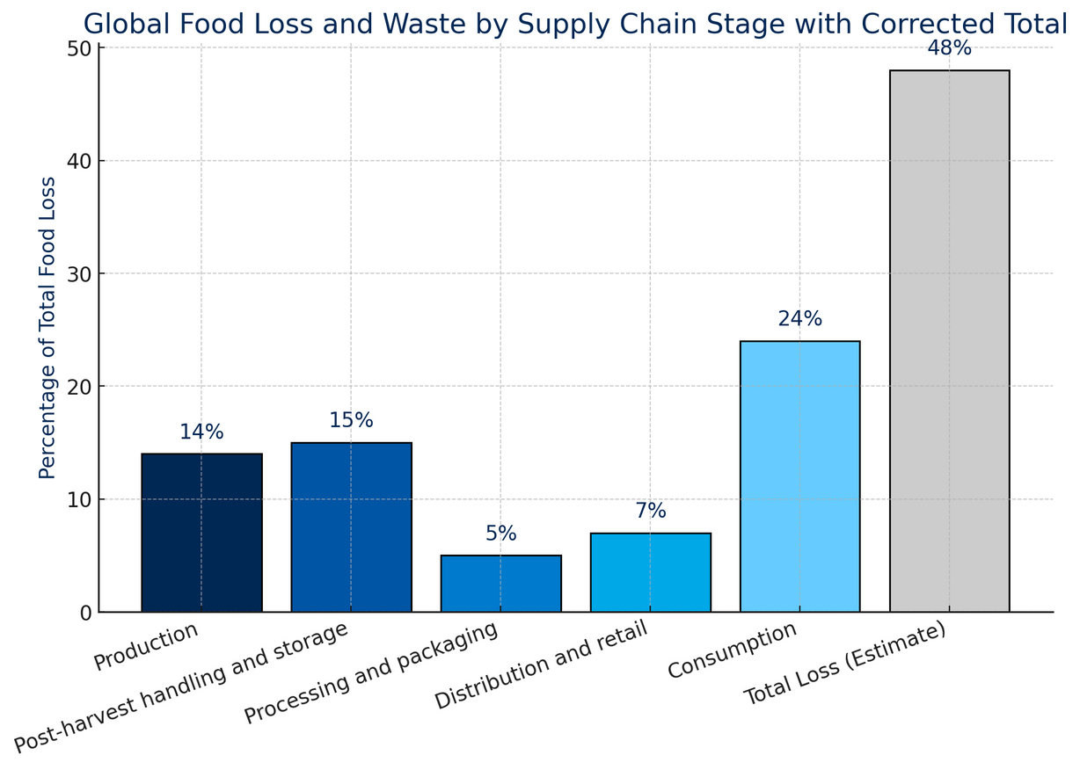
Γραφήματα με Αναλυτικά Νούμερα
Η ΠΑΓΚΟΣΜΙΑ ΣΠΑΤΑΛΗ ΤΡΟΦΙΜΩΝ
Δείκτης Παγκόσμιας Απώλειας Τροφίμων
page 7
page 13
Notes:
ΜΕΘΟΔΟΛΟΓΙΑ ΚΑΙ ΧΡΗΣΗ #2

Slide 14
Συμπεράσματα
& Συνεισφορά
Λύσεις από το FreshBox:
Έλεγχος Αποθεμάτων: Μείωση υπερβολικών αγορών με παρακολούθηση αποθεμάτων.
Ειδοποιήσεις Λήξης: Προειδοποιήσεις για επικείμενες λήξεις, προλαμβάνοντας τη σπατάλη.
Προγραμματισμός Γευμάτων: Συνταγές με βάση τα διαθέσιμα τρόφιμα.
Αυτόματες Λίστες Αγορών: Δημιουργία λιστών όταν τα αποθέματα είναι χαμηλά.
του FreshBox
Στόχος:
Να αναδείξουμε πώς το FreshBox προσφέρει λύσεις στα βασικά προβλήματα της σπατάλης τροφίμων, προάγοντας τη βιώσιμη κατανάλωση.
Κάλεσμα για Δράση:
Περίληψη των Προβλημάτων:
Το FreshBox βοηθά τους χρήστες να μειώσουν το περιβαλλοντικό τους αποτύπωμα και να διαχειρίζονται πιο συνειδητά τα τρόφιμά τους.
Η σπατάλη τροφίμων αποτελεί παγκόσμιο πρόβλημα με οικονομικές και περιβαλλοντικές επιπτώσεις, κυρίως λόγω κακής διαχείρισης αποθεμάτων και αχρησιμοποίητων προϊόντων.
page 7
page 14
Notes:
ΜΕΘΟΔΟΛΟΓΙΑ ΚΑΙ ΧΡΗΣΗ #2

Slide 15
Freshbox
supportive
AI
[....]
page 15

Slide 16

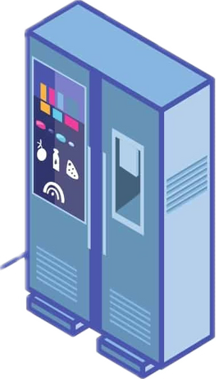


ΠΩΣ ΛΕΙΤΟΥΡΓΕΙ ΤΟ
FreshBox AI
Host:
Vector DB
(Data Base)
Αναζήτηση Βάσει Εισόδου
Microsoft’s Azure
OpenAI Service
App & Screen Interface
freshbox.ai
page 16
πηγή: CS50 [5]

Slide 17
FreshBox
supportive
AI
page 17

Slide 18
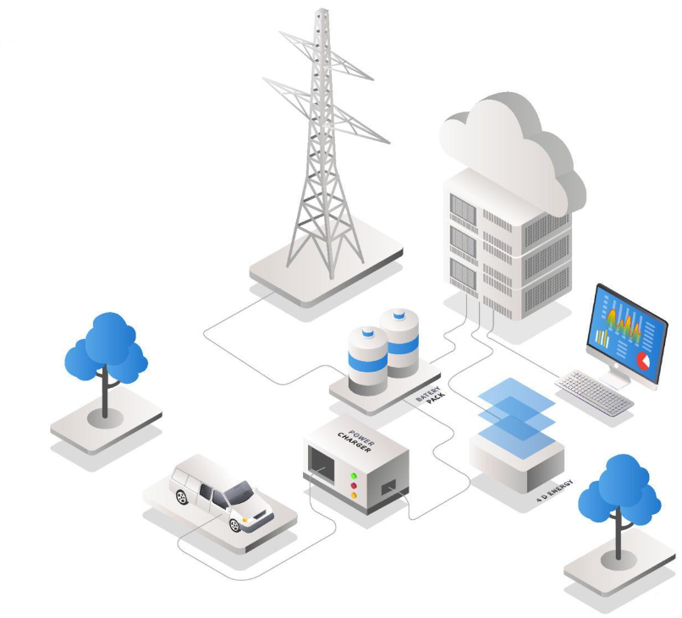
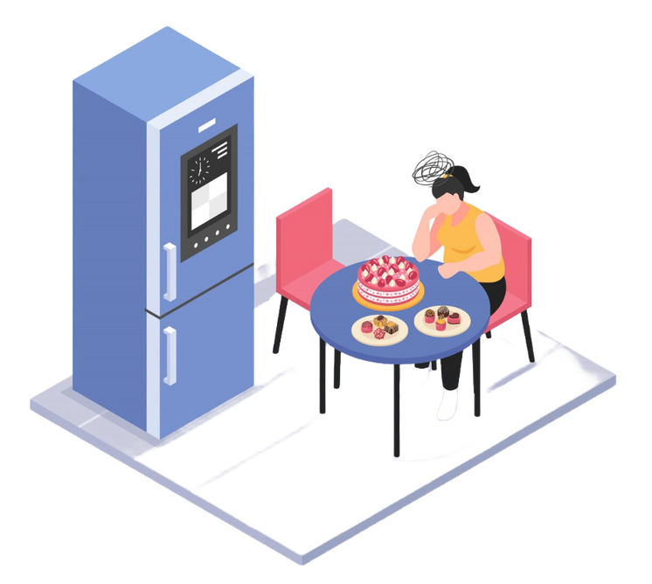
ΜΕΛΛΟΝΤΙΚΕΣ ΠΡΟΤΑΣΕΙΣ
FreshBox 2.0
ΕΞΥΠΝΗ ΔΙΑΧΕΙΡΙΣΗ ΕΝΕΡΓΕΙΑΣ:
Το FreshBox ρυθμίζει την κατανάλωση ενέργειας ανάλογα με τις συνήθειες του χρήστη, όπως η συχνότητα ανοίγματος της πόρτας, μειώνοντας τα έξοδα και συμβάλλοντας στη βιωσιμότητα.
ΔΙΑΣYΝΔΕΣΗ ΜΕ ΥΠΗΡΕΣIΕΣ ΔΙΑΤΡΟΦHΣ ΚΑΙ ΥΓΕIΑΣ:
Το FreshBox συνδέεται με εφαρμογές υγείας και διατροφής για να προσφέρει εξατομικευμένες διατροφικές προτάσεις. Με βάση τους διατροφικούς στόχους και τις ανάγκες του χρήστη, μπορεί να προτείνει τρόφιμα και συνταγές που υποστηρίζουν έναν πιο υγιεινό τρόπο ζωής.
ΣΥΝΕΡΓΑΣΙΑ ΜΕ ΥΠΕΡΑΓΟΡΕΣ & ΚΑΤΑΣΤΗΜΑΤΑ:
Το FreshBox θα συνεργάζεται με υπεραγορές μέσω ενός συνδεδεμένου λογισμικού, επιτρέποντας στους χρήστες να κάνουν αυτόματες παραγγελίες. Το FreshBox θα δημιουργεί αυτόματα μια λίστα αγορών, την οποία οι χρήστες μπορούν να επιβεβαιώσουν και να στείλουν απευθείας στην επιλεγμένη υπεραγορά.
page 18

Slide 19
Ευκαιρία
Αγοράς
ΖΗΤΗΣΗ ΤΕΧΝΟΛΟΓΙΚΑ ΑΝΕΠΤΥΓΜΕΝΩΝ ΣΥΣΚΕΥΩΝ
ΣΤΟΧΕΥΜEΝΟ ΚΟΙΝO
Ανακαλύπτοντας τις Δυνατότητες της Έξυπνης Οικιακής Ψύξης
Η αγορά των έξυπνων οικιακών συσκευών αυξάνεται, καθώς οι καταναλωτές στρέφονται σε πιο αποδοτικές και βιώσιμες λύσεις για το σπίτι.
Το FreshBox απευθύνεται σε τεχνολογικά ενημερωμένους καταναλωτές που επιζητούν έξυπνες λύσεις για τη διαχείριση τροφίμων και τη μείωση αποβλήτων.
ΑΝAΠΤΥΞΗ ΑΓΟΡAΣ
TAΣΕΙΣ ΤΗΣ ΒΙΟΜΗΧΑΝIΑΣ
Η αγορά αναπτύσσεται με γοργούς ρυθμούς καθώς η υιοθέτηση του Διαδικτύου των Πραγμάτων και η ανάγκη για μείωση αποβλήτων γίνονται ολοένα πιο σημαντικά.
Οι τρέχουσες τάσεις περιλαμβάνουν τη βιωσιμότητα, την εξατομίκευση με τη χρήση τεχνητής νοημοσύνης, και την αύξηση της υιοθέτησης έξυπνων λύσεων στον χώρο της κουζίνας.
page 19

Slide 20
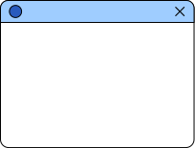
ΚΑΤΑΛΗΚΤΙΚΑ
Το FreshBox είναι ένα πρωτοποριακό ψυγείο που συνδυάζει αισθητήρες, τεχνητή νοημοσύνη και απολύμανση UV-C για να διατηρεί τα τρόφιμα φρέσκα και ασφαλή. Μέσω της τεχνολογίας του, το FreshBox παρακολουθεί τα αποθέματα, μειώνει τη σπατάλη και ενισχύει τη διαχείριση τροφίμων στο σπίτι. Οι λειτουργίες αυτόματης λίστας αγορών και προτάσεων συνταγών διευκολύνουν την καθημερινή χρήση, ενώ η πολυζωνική ρύθμιση θερμοκρασίας εξασφαλίζει ιδανικές συνθήκες για κάθε είδος τροφίμου.
Το FreshBox προωθεί έναν πιο υγιεινό, βιώσιμο και οικονομικό τρόπο ζωής, βοηθώντας τα νοικοκυριά να εξοικονομούν χρήματα και να μειώνουν το περιβαλλοντικό τους αποτύπωμα.
ΣΧΟΛΙΑ
page 20

Slide 21

ΣΥΧΝΕΣ
ΠΟΙΕΣ ΤΕΧΝΟΛΟΓIΕΣ ΧΡΗΣΙΜΟΠΟΙEI ΤΟ FRESHBOX ΓΙΑ ΤΗΝ ΑΠΟΛYΜΑΝΣΗ ΤΩΝ ΤΡΟΦIΜΩΝ;
ΕΡΩΤΗΣΕΙΣ
(FAQs)
ΠΏΣ ΜΠΟΡΩ ΝΑ ΠΑΡΑΚΟΛΟΥΘΩ ΤΑ ΤΡΟΦΙΜΑ ΠΟΥ ΛΗΓΟΥΝ;
ΜΠΟΡΕΙ ΤΟ FRESHBOX ΝΑ ΣΥΝΕΡΓΑΣΤΕΙ ΜΕ ΑΛΛΕΣ ΣΥΣΚΕΥΕΣ Η ΕΦΑΡΜΟΓΕΣ;
ΠΩΣ ΛΕΙΤΟΥΡΓΕΙ ΤΟ FRESHBOX ΓΙΑ ΤΗ ΜΕΙΩΣΗ ΤΗΣ ΣΠΑΤΑΛΗΣ ΤΡΟΦΙΜΩΝ;
ΠΟΙΕΣ ΕΙΝΑΙ ΟΙ ΒΑΣΙΚΕΣ ΔΥΝΑΤΟΤΗΤΕΣ ΤΟΥ FRESHBOX ΠΟΥ ΤΟ ΚΑΝΟΥΝ ΜΟΝΑΔΙΚΟ;
page 21

Slide 22
ΠΗΓΕΣ & ΒΙΒΛΙΟΓΡΑΦΙΑ
  [1] P. Seo, “Embracing the Future: Smart Refrigerators and Connected Kitchens,” Mobiles, Electronics & Gadgets | Pickaboo, Jul. 18, 2023. https://www.pickaboo.com/blog/smart-refrigerators-exploring-the-future-of-connected-cooling (accessed Oct. 28, 2024).
  [2] A. Arphan, “The Future of Smart Refrigerators Innovations & Trends You Need to Know | Common Good Ventures,” Commongoodventures.org, Sep. 20, 2024. https://commongoodventures.org/posts/the-future-of-smart-refrigerators-innovations-and-trends-you-need-to-know/ (accessed Oct. 27, 2024).
  [3] K. R, “AI & IoT-Powered Smart Fridge: Efficient Cooling and Food Management,” www.intuz.com, Jun. 20, 2023. https://www.intuz.com/blog/iot-enabled-smart-fridge (accessed Nov. 03, 2024).d-waste-index-report-2024 (accessed Oct. 31, 2024).
  [6] UNEP , “Food Waste Index Report 2024,” UNEP - UN Environment Programme, Mar. 21, 2024. https://www.unep.org/resources/publication/food-waste-index-report-2024 (accessed Oct. 31, 2024).
  [7] eurostat, “Food Waste per Capita in the EU Remained Stable in 2021,” ec.europa.eu, Sep. 29, 2023. https://ec.europa.eu/eurostat/web/products-eurostat-news/w/ddn-20230929-2 (accessed Oct. 31, 2024).
Πηγές Έμπνευσης & Εργαλεία Δημιουργίας του AI
  CS50 - Artificial Intelligence Lecture [5]
  Εργαλείο: Microsoft Azure AI Studio
  Server Host: Vector DB (Βάση Δεδομένων στο Cloud)
  [4] P. Cooling, “Smart Refrigeration: the Future of Cooling Technology,” “Expert Answers: Your Go-To HVAC & Refrigeration Blog for Common Technical Questions,” Sep. 14, 2024. https://www.paradigmcooling.co.za/articles/2024/09/14/smart-refrigeration-the-future-of-cooling-technology/ (accessed Nov. 06, 2024).
  [5] Lecturer: David J. Malan (CS50 Harvard), “CS50 Fall 2024 - Artificial Intelligence (live, unedited),” www.youtube.com, Oct. 25, 2024. https://www.youtube.com/watch?v=1HuD2ryeOLg (accessed Oct. 29, 2024).
page 14

Slide 23
Σας
Ευχαριστούμε!

Slide 24


Δοκιμάστε
το QUIZ μας!

